Slide 1
生 殖 激 素

Slide 2
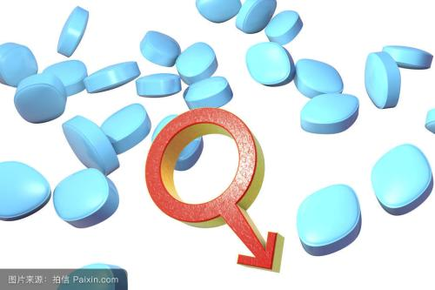
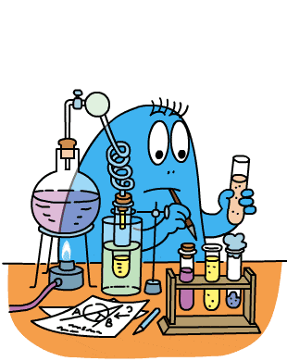
二、性腺激素
性腺激素由性腺——卵巢和睾丸分泌，结构相似，功能接近，一般为类固醇激素。
主要功能是：
促进第二性征发育和维持
促进动物的性行为表现和发情表现
促进生殖器官的周期性变化
促进母畜怀孕的维持。

Slide 3
1、雄性激素
来源：由睾丸间质细胞分泌，雌性由卵巢门细胞分泌。肾上腺皮质部也可以分泌少量的雄激素。
化学结构：类固醇激素，主要的形式为睾酮，化学结构式为：环戊烷多氢菲。

Slide 4
生理作用：
对雄性动物的作用：
维持幼年动物生殖器官和副性腺以及第二性征的发育。
刺激精细管发育，促进精子生成，延长附睾中精子的寿命。维持雄性性欲，好斗性。
对雌性动物的作用：
对雌激素有颉颃作用，可抑制雌激素引起的阴道上皮角质化。
对于幼年动物，雄激素可引起雌性动物雄性化；
雄激素对维持雌性动物的性欲和第二性征的发育具有重要作用。
此外，雄激素还通过为雌激素生物合成提供原料，提高雌激素的生物活性。
大剂量雄激素对雄性和雌性动物促性腺激素的分泌都有负反馈调节作用，可抑制促性腺激素的分泌。

Slide 5
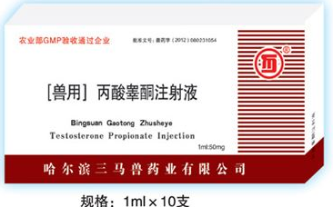
应用：
主要用于治疗公畜性欲不强（如阳萎）和性机能减退症。
母畜或去势公畜用雄激素处理后，可用作试情动物。
常用的药物为丙酸睾酮，皮下或肌肉注射均可。

Slide 6
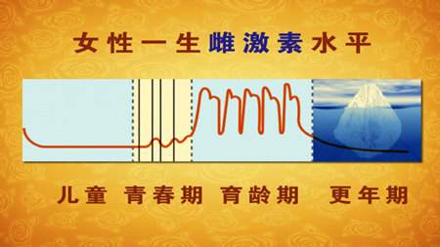
2、雌激素
来源与种类：
雌激素主要来源于卵泡内膜细胞和卵泡颗粒细胞、肾上腺皮质 、胎盘和雄性动物睾丸 。
动物体内的雌激素主要有雌二醇、雌酮、雌三醇等。
人工合成的雌激素主要有己烯雌酚、苯甲酸雌二醇、己雌酚等。

Slide 7
雌激素生理作用:雌性动物各生长阶段都有一定的生理效应
胚胎期：促进胚胎子宫和阴道的发育
初情期前：对下丘脑GnRH的分泌有抑制的作用，对第二性征的发育有促进作用。
初情期：对下丘脑和垂体的生殖内分泌活动有促进作用
发情周期：对卵巢、生殖道和下丘脑及垂体的生理机能都有调节作用，表现为：
妊娠期：刺激乳腺腺泡和管状系统的发育，对分娩启动有一定的作用
分娩期间：与催产素协同作用，刺激子宫平滑肌收缩，有利于分娩。
泌乳期间：与催乳素协同作用，促进乳腺发育和乳汁分泌。
刺激卵泡发育
作用与中枢神经系统，诱导发情行为
刺激子宫和阴道腺上皮增生、角质化，并分泌稀薄粘液，为交配活动做准备。

Slide 9
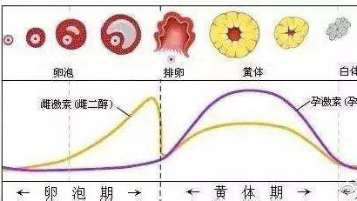
雌激素生理作用:
雌激素对雄性动物的生殖活动主要表现为抑制效应
大剂量的雌激素可引起雄性胚胎雌性化，对抑制其第二性征和性行为发育
大剂量雌激素降低成年雄性动物精液品质，促进乳腺发育并出现雌性行为特征。
引起睾丸和副性腺器官萎缩，精子生产减少，雄性特征消失

Slide 10
临床应用：
雌激素在临床上用于诱导发情、人工刺激泌乳、治疗胎盘滞留、人工流产、治疗子宫炎等。
在猪中，由于雌激素具有促黄体作用，所以用雌激素处理母猪后配合应用前列腺素，可以促进排卵诱导母猪同期发情。
在其他动物中，雌激素单独应用虽可诱导发情，但一般不排卵。因此，用雌激素催情时，必须等到下一个情期才能配种。
可用于雄性畜禽的“化学去势”，以改进育肥性能和肉用质量。
Notes:
三合激素：本品为复方制剂，其组分为:苯甲酸雌二醇、黄体酮、丙酸睾丸酮 用于月经不调、严重的功能性子宫出血。

Slide 11
猪场应远离雌激素！！！！！
母猪在发情后的11～14天接触到雌激素及其类似物如已烯雌酚、催情散等之后，可引起配种没有配上的母猪、没有配种的母猪出现假妊娠(自然情况下母猪是不会出现假孕现象);
雌激素也可导致窝产仔数明显减少(每窝3～6头)。
"母猪场一定不要使用任何含有雌激素的药物,否则必然导致母猪假孕和产仔数下降.
妊娠信号
抑制弱胎发育

Slide 12
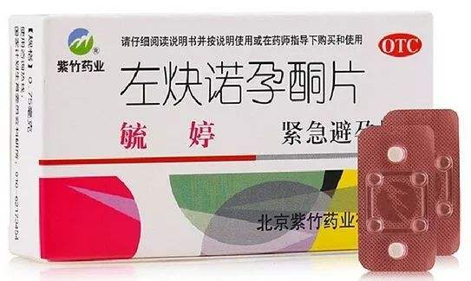
3、孕激素
来源与化学结构：主要来自卵泡内膜细胞、颗粒细胞、黄体细胞、胎盘、睾丸、肾上腺皮质，孕激素通常以孕酮（又称黄体酮）为代表，生物活性最高。
孕酮属于类固穿激素，血夜中2/3孕激素与蛋白质相结合，并保持平衡。

Slide 13
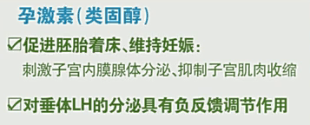
生理作用：
促进生殖道发育，特别是子宫粘膜层的增厚。生殖道受到雌激素的剌激而开始发育，但只有在经过孕激素作用后，才能发育完全。
少量孕激素能与雌激素共同作用，使母畜出现发情的外部表现：大量孕激素能抑制发情和排卵，对抗雌激素的作用。
促使子宫颈收缩，子宫颈粘液变粘稠，以防异物侵入，有利于保胎。
通过刺激子宫内膜腺体分泌和抑制子宫肌肉收缩而促进胚胎着床并维持妊娠。
与孕酮协同作用，促进和维持乳腺的发育。

Slide 14
临床应用：
除孕酮外，天然孕激素还有孕烯醇酮、孕烷二醇、脱氧皮质酮等。人工合成的孕激素有甲基乙酸孕酮（简称甲孕酮）、乙酸氯地孕酮（简称氯地孕酮）、甲地孕酮、炔诺酮等。
孕激素主要用于治疗因黄体机能失调引起的习惯性流产、诱导发情和同期发情等。
孕酮一般口服无效，但已有若干具有口服效能的合成孕激素物质。

Slide 15
4、松弛素（RLX）
来源：又称耻骨松弛素，主要由妊娠黄体分泌，某些动物的胎盘、子宫、乳腺、前列腺等也可分泌少量松弛素。
猪、牛等动物的松弛素主来自黄体，而兔主要来自胎盘。

Slide 16
生理作用：
作用于盆骨韧带和持股联合，使韧带松弛和耻骨联合扩张，打开硬产道。（雌激素预处理）
作用于子宫颈，使之松软，打开软产道。（雌激素与孕激素预处理）
在分娩时，松弛素水平降低，解除（脑啡肽）EOP对催产素释放的抑制作用，催产素释放增加，有利于分娩。
作用于子宫，使子宫含水量增加。
在雌激素的作用下，松弛素还可促进乳腺发育。

Slide 17
临床应用： 目前国外已有三种松弛素商品制剂，即Releasin（由松弛素组成）、Cervilaxin（由宫颈松弛因子组成）和Lutrexin（由黄体协同因子组成）。
临床上可用于子宫镇痛、预防流产和早产以及诱导分娩等。

Slide 18
Thanks!

